Slide 1
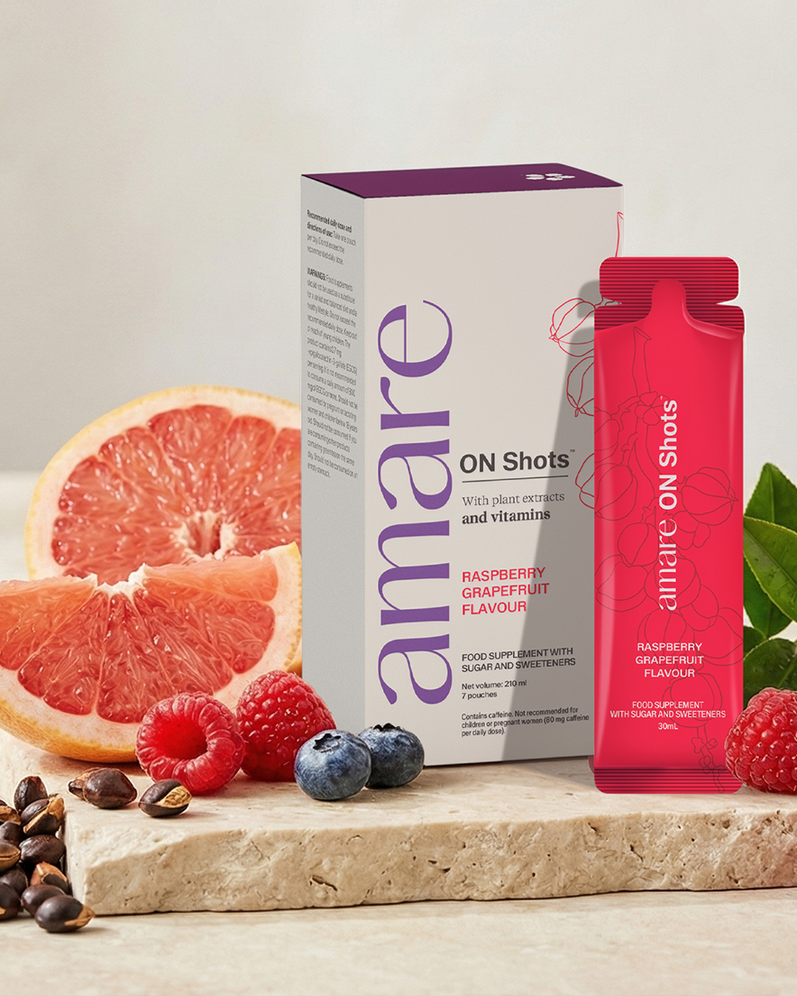


ON SHOTS™
1
Copyright © 2026 Amare Global. Alle rechten voorbehouden.

Slide 2
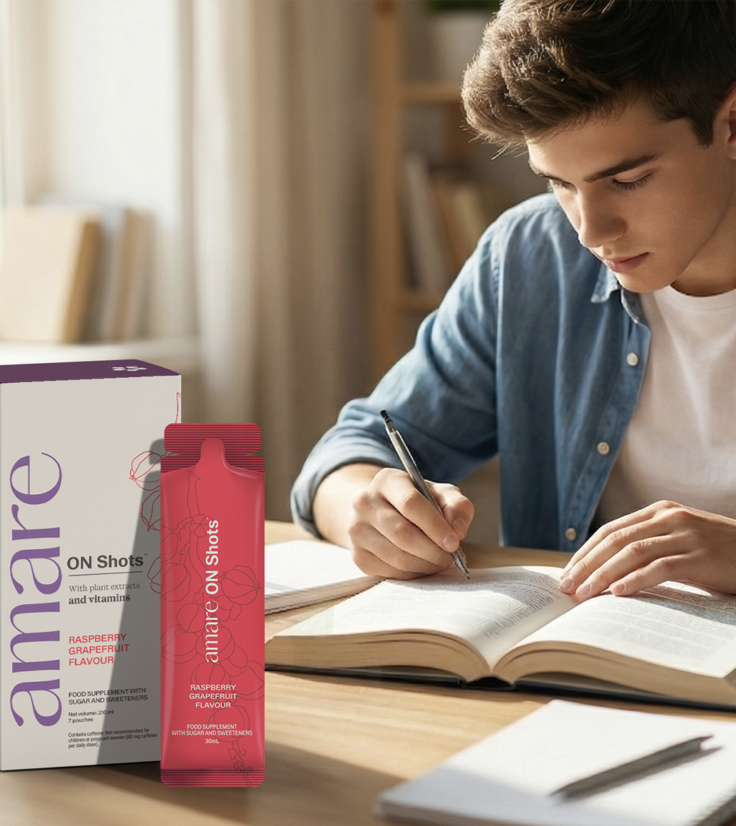
Amare ON Shots™
Wat is het?
Amare ON Shots™ is een voedingssupplement dat vitaminen, plantenextracten, aminozuren en natuurlijke fruitsmaakstoffen combineert. Het bevat geselecteerde vitaminen die bijdragen aan een normale energiestofwisseling en een normale psychologische functie en biedt tegelijkertijd een verfrissend en aangenaam dagelijks ritueel.*
Amare ON Shots is een voedingssupplement met een combinatie van vitaminen, aminozuren en plantaardige ingrediënten voor dagelijks gebruik. Elke dagelijkse hoeveelheid bevat B-vitaminen (B1, B2, B3, B6 en B12), die bijdragen aan een normaal energieleverend metabolisme. Niacine en vitamine B6 dragen bij aan de vermindering van vermoeidheid en moeheid.
*DISCLAIMER: Amare-producten zijn niet bedoeld om ziekten of medische aandoeningen te diagnosticeren, behandelen, genezen of voorkomen. Buiten bereik van kinderen bewaren. Alleen voor volwassenen. De vermelde gezondheidsclaims zijn geldig op voorwaarde dat de vitaminen en mineralen in het voedingssupplement aanwezig zijn in hoeveelheden zoals gedefinieerd door de toepasselijke regelgeving. De hier verstrekte informatie is afgeleid van wetenschappelijke studies die zijn uitgevoerd op specifieke ingrediënten die in Amare-producten worden aangetroffen. Deze studies zijn niet rechtstreeks uitgevoerd op Amare-producten zelf. De bevindingen van deze studies mogen daarom niet worden geïnterpreteerd als direct bewijs van de effecten of voordelen van Amare-producten.
2
Copyright © 2026 Amare Global. Alle rechten voorbehouden.

Slide 3
Amare ON Shots™
Wat is het?
De formulering bevat choline, inositol en aminozuren zoals taurine en L-citrulline, evenals plantaardige ingrediënten waaronder groene thee, guarana, galanga en blauwe bes. Met echt vruchtensappoeder en natuurlijke smaakstoffen biedt Amare ON Shots™ een schone, verfrissende smaak. Vrij van kunstmatige kleurstoffen, gluten en ggo's, is het geschikt voor dagelijkse consumptie als onderdeel van een evenwichtig dieet en een gezonde levensstijl.
*DISCLAIMER: Amare-producten zijn niet bedoeld om ziekten of medische aandoeningen te diagnosticeren, behandelen, genezen of voorkomen. Buiten bereik van kinderen bewaren. Alleen voor volwassenen. De vermelde gezondheidsclaims zijn geldig op voorwaarde dat de vitaminen en mineralen in het voedingssupplement aanwezig zijn in hoeveelheden zoals gedefinieerd door de toepasselijke regelgeving. De hier verstrekte informatie is afgeleid van wetenschappelijke studies die zijn uitgevoerd op specifieke ingrediënten die in Amare-producten worden aangetroffen. Deze studies zijn niet rechtstreeks uitgevoerd op Amare-producten zelf. De bevindingen van deze studies mogen daarom niet worden geïnterpreteerd als direct bewijs van de effecten of voordelen van Amare-producten.
3
Copyright © 2026 Amare Global. Alle rechten voorbehouden.

Slide 4
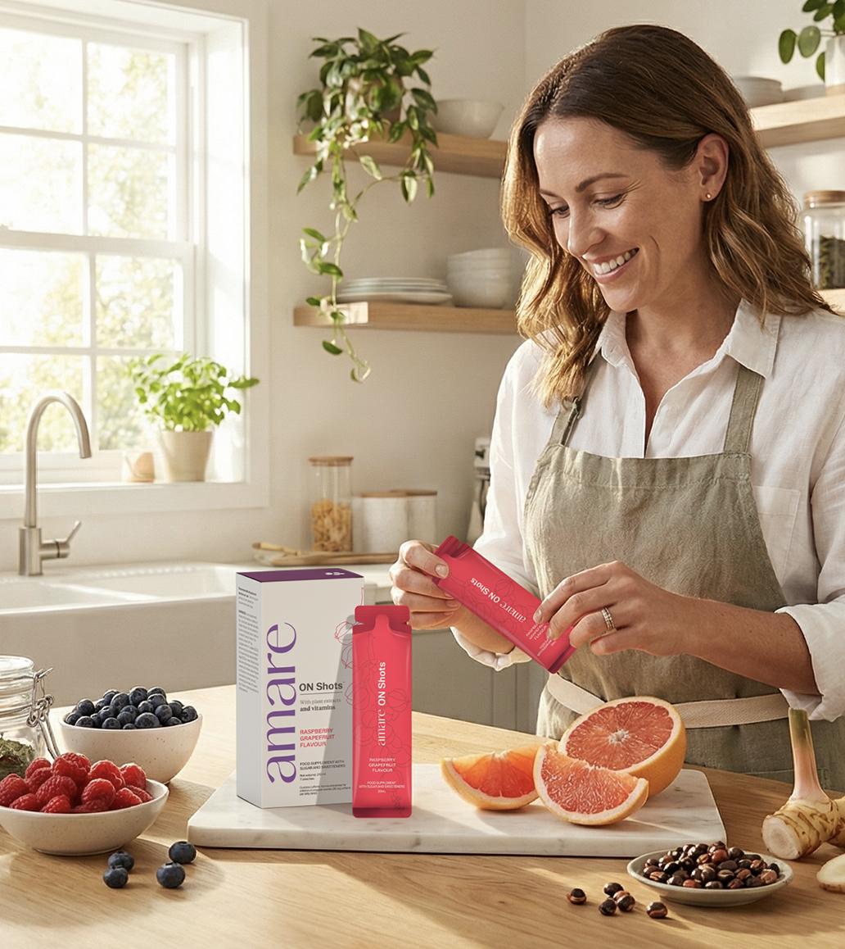
Amare ON Shots™
Hoe werkt het?
B-vitaminen (B1, B2, B3, B6, B12)
Dragen bij tot een normale energiestofwisseling en dragen bij aan de normale werking van het zenuwstelsel.
Niacine en vitamine B6 dragen bij aan de vermindering van vermoeidheid en moeheid.
Choline & inositol
Choline draagt bij tot een normale vetstofwisseling en een normaal homocysteïnemetabolisme.
Het product bevat ook inositol.
*DISCLAIMER: Amare-producten zijn niet bedoeld om ziekten of medische aandoeningen te diagnosticeren, behandelen, genezen of voorkomen. Buiten bereik van kinderen bewaren. Alleen voor volwassenen. De vermelde gezondheidsclaims zijn geldig op voorwaarde dat de vitaminen en mineralen in het voedingssupplement aanwezig zijn in hoeveelheden zoals gedefinieerd door de toepasselijke regelgeving. De hier verstrekte informatie is afgeleid van wetenschappelijke studies die zijn uitgevoerd op specifieke ingrediënten die in Amare-producten worden aangetroffen. Deze studies zijn niet rechtstreeks uitgevoerd op Amare-producten zelf. De bevindingen van deze studies mogen daarom niet worden geïnterpreteerd als direct bewijs van de effecten of voordelen van Amare-producten.
4
Copyright © 2026 Amare Global. Alle rechten voorbehouden.

Slide 5
Amare ON Shots™
Hoe werkt het?
Plantaardige extracten
• Guarana (natuurlijke bron van cafeïne)
• Groene thee-extract dat natuurlijke polyfenolen levert
• Galgant, gebruikt in plantaardige bereidingen
• Blauwe bessenpoeder dat natuurlijke fruitpolyfenolen levert
*DISCLAIMER: Amare-producten zijn niet bedoeld om ziekten of medische aandoeningen te diagnosticeren, behandelen, genezen of voorkomen. Buiten bereik van kinderen bewaren. Alleen voor volwassenen. De vermelde gezondheidsclaims zijn geldig op voorwaarde dat de vitaminen en mineralen in het voedingssupplement aanwezig zijn in hoeveelheden zoals gedefinieerd door de toepasselijke regelgeving. De hier verstrekte informatie is afgeleid van wetenschappelijke studies die zijn uitgevoerd op specifieke ingrediënten die in Amare-producten worden aangetroffen. Deze studies zijn niet rechtstreeks uitgevoerd op Amare-producten zelf. De bevindingen van deze studies mogen daarom niet worden geïnterpreteerd als direct bewijs van de effecten of voordelen van Amare-producten.
5
Copyright © 2026 Amare Global. Alle rechten voorbehouden.

Slide 6
Amare ON Shots™
Hoe werkt het?
Aminozuren (L-citrulline & Taurine)
Opgenomen als onderdeel van de productformulering.
Natuurlijke smaak
Echt vruchtensappoeder (Vaccinium corymbosum), natuurlijke frambozen- en grapefruitsmaken, rietsuikersiroop, erythritol en stevia zorgen voor een evenwichtig en verfrissend smaakprofiel.
*DISCLAIMER: Amare-producten zijn niet bedoeld om ziekten of medische aandoeningen te diagnosticeren, behandelen, genezen of voorkomen. Buiten bereik van kinderen bewaren. Alleen voor volwassenen. De vermelde gezondheidsclaims zijn geldig op voorwaarde dat de vitaminen en mineralen in het voedingssupplement aanwezig zijn in hoeveelheden zoals gedefinieerd door de toepasselijke regelgeving. De hier verstrekte informatie is afgeleid van wetenschappelijke studies die zijn uitgevoerd op specifieke ingrediënten die in Amare-producten worden aangetroffen. Deze studies zijn niet rechtstreeks uitgevoerd op Amare-producten zelf. De bevindingen van deze studies mogen daarom niet worden geïnterpreteerd als direct bewijs van de effecten of voordelen van Amare-producten.
6
Copyright © 2026 Amare Global. Alle rechten voorbehouden.

Slide 7
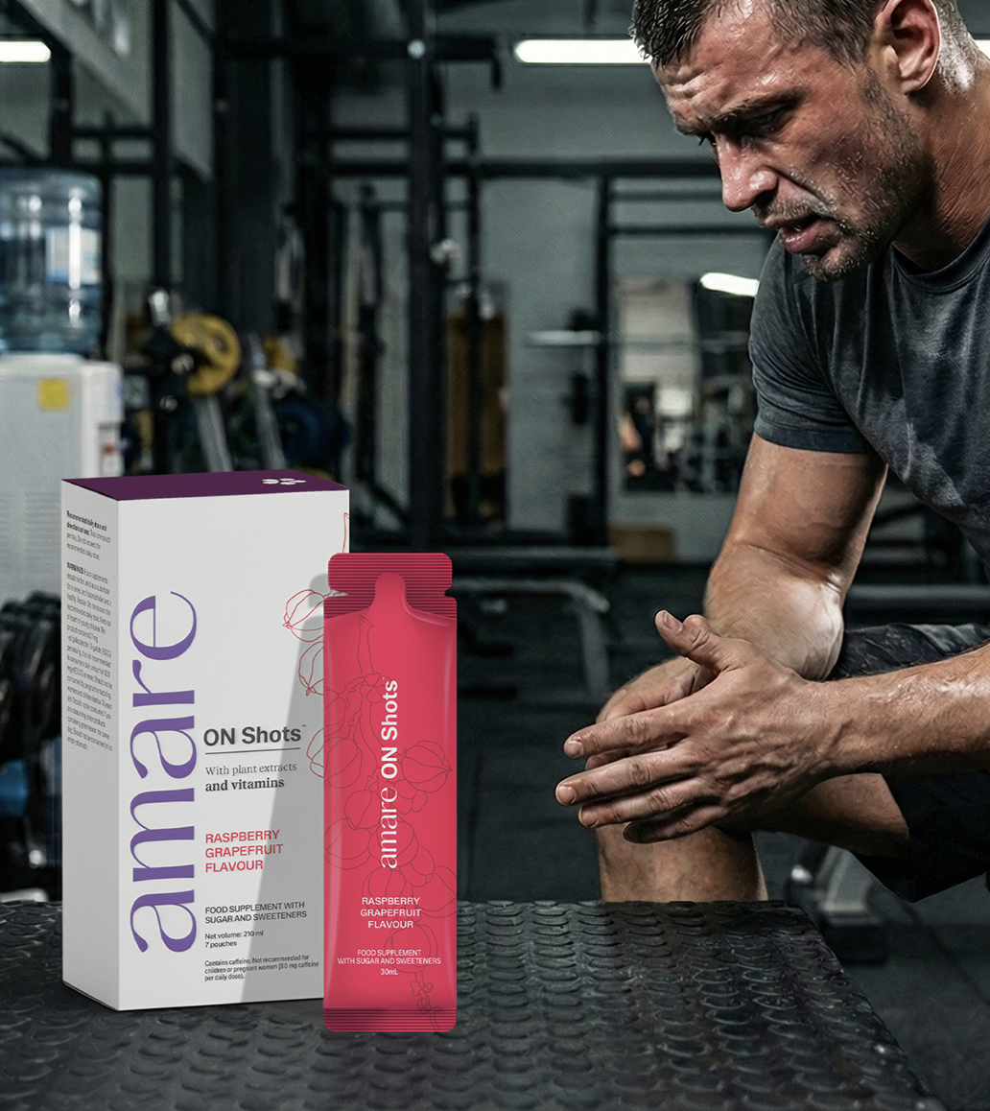

Amare ON Shots™
Waarom je het geweldig zult vinden
• ON Shots™ draagt bij tot een normale energiestofwisseling met vitaminen B1, B2, B3 en B6.
• Niacine en vitamine B6 dragen bij tot de vermindering van vermoeidheid en moeheid.
• Vitamine B1, B6 en B12 dragen bij tot een normale psychologische functie.
• Bevat natuurlijke cafeïne uit guarana.
• Bevat choline, inositol en aminozuren zoals taurine en L-citrulline.
*DISCLAIMER: Amare-producten zijn niet bedoeld om ziekten of medische aandoeningen te diagnosticeren, behandelen, genezen of voorkomen. Buiten bereik van kinderen bewaren. Alleen voor volwassenen. De vermelde gezondheidsclaims zijn geldig op voorwaarde dat de vitaminen en mineralen in het voedingssupplement aanwezig zijn in hoeveelheden zoals gedefinieerd door de toepasselijke regelgeving. De hier verstrekte informatie is afgeleid van wetenschappelijke studies die zijn uitgevoerd op specifieke ingrediënten die in Amare-producten worden aangetroffen. Deze studies zijn niet rechtstreeks uitgevoerd op Amare-producten zelf. De bevindingen van deze studies mogen daarom niet worden geïnterpreteerd als direct bewijs van de effecten of voordelen van Amare-producten.
7
7
7
7
Copyright © 2026 Amare Global. Alle rechten voorbehouden.

Slide 8
Amare ON Shots™
Waarom je het geweldig zult vinden
• Bevat plantaardige ingrediënten waaronder groene thee, galgant en blauwe bes.
• Geen kunstmatige kleurstoffen, geen ggo's, geen kunstmatige conserveermiddelen.
• Natuurlijk op smaak gebracht met vruchtensappen en natuurlijke grapefruit- en frambozensmaken.
*DISCLAIMER: Amare-producten zijn niet bedoeld om ziekten of medische aandoeningen te diagnosticeren, behandelen, genezen of voorkomen. Buiten bereik van kinderen bewaren. Alleen voor volwassenen. De vermelde gezondheidsclaims zijn geldig op voorwaarde dat de vitaminen en mineralen in het voedingssupplement aanwezig zijn in hoeveelheden zoals gedefinieerd door de toepasselijke regelgeving. De hier verstrekte informatie is afgeleid van wetenschappelijke studies die zijn uitgevoerd op specifieke ingrediënten die in Amare-producten worden aangetroffen. Deze studies zijn niet rechtstreeks uitgevoerd op Amare-producten zelf. De bevindingen van deze studies mogen daarom niet worden geïnterpreteerd als direct bewijs van de effecten of voordelen van Amare-producten.
8
8
8
8
Copyright © 2026 Amare Global. Alle rechten voorbehouden.

Slide 9
Amare ON Shots™
Gebruik
Neem één knijpzakje per dag. De aanbevolen dagelijkse hoeveelheid niet overschrijden. Er zitten 7 knijpzakjes in een doos. Voor volwassenen. Bevat cafeïne (80 mg per dagelijkse hoeveelheid). Niet aanbevolen voor kinderen of zwangere vrouwen.
WAARSCHUWINGEN: Voedingssupplementen zijn geen vervanging voor een gevarieerd en evenwichtig dieet en een gezonde levensstijl. Overschrijd de aanbevolen dagelijkse hoeveelheid niet. Buiten bereik van kinderen houden. Het product bevat 0,7 mg (-)-epigallocatechine-3-gallaat (EGCG) per portie. Het wordt niet aanbevolen om een dagelijkse hoeveelheid van meer dan 800 mg EGCG te consumeren. Niet consumeren bij zwangerschap of borstvoeding en door kinderen jonger dan 18 jaar. Niet consumeren op dezelfde dag dat andere producten die groene thee bevatten worden geconsumeerd. Niet op een lege maag consumeren.
*DISCLAIMER: Amare-producten zijn niet bedoeld om ziekten of medische aandoeningen te diagnosticeren, behandelen, genezen of voorkomen. Buiten bereik van kinderen bewaren. Alleen voor volwassenen. De vermelde gezondheidsclaims zijn geldig op voorwaarde dat de vitaminen en mineralen in het voedingssupplement aanwezig zijn in hoeveelheden zoals gedefinieerd door de toepasselijke regelgeving. De hier verstrekte informatie is afgeleid van wetenschappelijke studies die zijn uitgevoerd op specifieke ingrediënten die in Amare-producten worden aangetroffen. Deze studies zijn niet rechtstreeks uitgevoerd op Amare-producten zelf. De bevindingen van deze studies mogen daarom niet worden geïnterpreteerd als direct bewijs van de effecten of voordelen van Amare-producten.
9
Copyright © 2026 Amare Global. Alle rechten voorbehouden.

Slide 10
Amare ON Shots™
Gebruik
ALLERGENEN:
Dit product bevat geen opzettelijk toegevoegde gangbare allergenen zoals gedefinieerd in EU-verordening (EU) nr. 1169/2011. Geproduceerd in faciliteiten die strikte hygiëne- en kwaliteitsprotocollen volgen.
BEWAAROMSTANDIGHEDEN:
Bewaren op een koele, droge plaats. Niet gebruiken als de verzegeling verbroken is.
*DISCLAIMER: Amare-producten zijn niet bedoeld om ziekten of medische aandoeningen te diagnosticeren, behandelen, genezen of voorkomen. Buiten bereik van kinderen bewaren. Alleen voor volwassenen. De vermelde gezondheidsclaims zijn geldig op voorwaarde dat de vitaminen en mineralen in het voedingssupplement aanwezig zijn in hoeveelheden zoals gedefinieerd door de toepasselijke regelgeving. De hier verstrekte informatie is afgeleid van wetenschappelijke studies die zijn uitgevoerd op specifieke ingrediënten die in Amare-producten worden aangetroffen. Deze studies zijn niet rechtstreeks uitgevoerd op Amare-producten zelf. De bevindingen van deze studies mogen daarom niet worden geïnterpreteerd als direct bewijs van de effecten of voordelen van Amare-producten.
10
Copyright © 2026 Amare Global. Alle rechten voorbehouden.

Slide 11
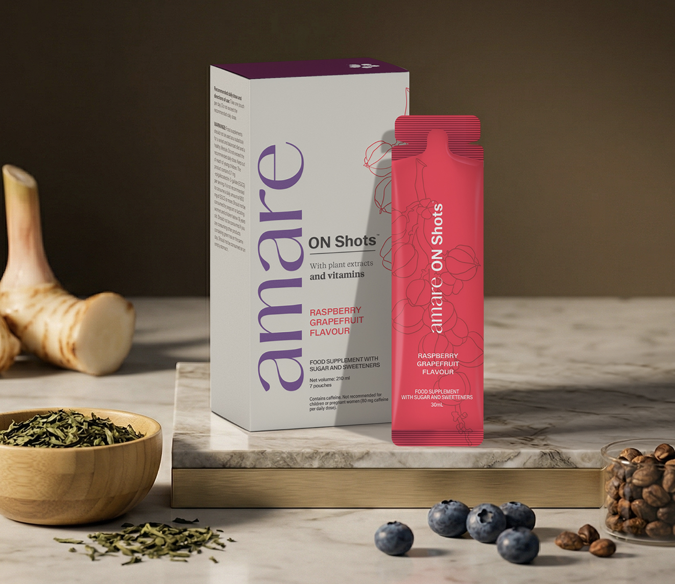

Amare ON Shots™
Kenmerken
Plantaardig
Glutenvrij
Lactosevrij
Veganistisch & vegetarisch
Sojavrij
Vrij van
noten en pinda’s
Smaak
Framboos/
Grapefruit
Inhoud
7
knijpzakjes
Dagelijkse hoeveelheid
1 knijpzakje

Slide 12
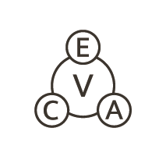
Amare ON Shots™
Vitaminen
Vitaminen
Vitamine B1
Vitamine B2
Vitamine B3 (Niacine)
Vitamine B6
Vitamine B12
*DISCLAIMER: Amare-producten zijn niet bedoeld om ziekten of medische aandoeningen te diagnosticeren, behandelen, genezen of voorkomen. Buiten bereik van kinderen bewaren. Alleen voor volwassenen. De vermelde gezondheidsclaims zijn geldig op voorwaarde dat de vitaminen en mineralen in het voedingssupplement aanwezig zijn in hoeveelheden zoals gedefinieerd door de toepasselijke regelgeving. De hier verstrekte informatie is afgeleid van
wetenschappelijke studies die zijn uitgevoerd op specifieke ingrediënten die in Amare-producten worden aangetroffen. Deze studies zijn niet rechtstreeks uitgevoerd op Amare-producten zelf. De bevindingen van deze studies mogen daarom niet worden geïnterpreteerd als direct bewijs van de effecten of voordelen van Amare-producten.
12
Copyright © 2026 Amare Global. Alle rechten voorbehouden.

Slide 13
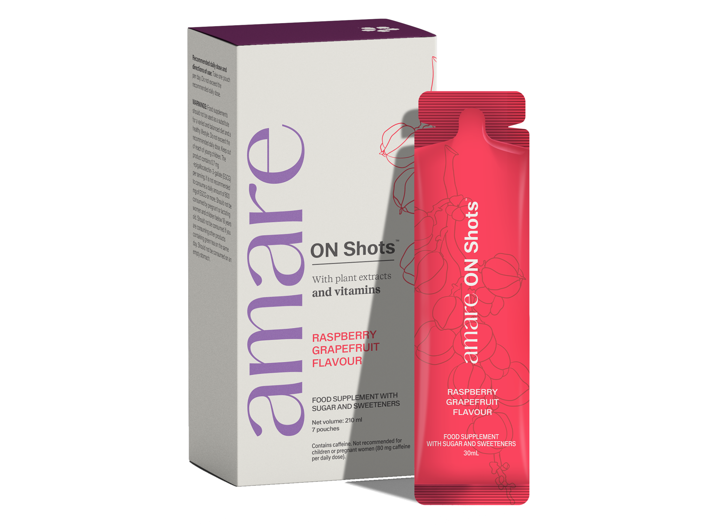
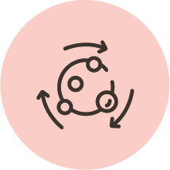

Amare ON Shots™
Voordelen
Stofwisseling
B-vitaminen (B1, B2, B3, B6, B12)
dragen bij tot een normale energiestofwisseling.
Choline draagt bij tot een normale vetstofwisseling en een normaal homocysteïnemetabolisme.
Zenuwstelsel
B-vitaminen (B1, B2, B3, B6, B12)
dragen bij tot de normale werking van het zenuwstelsel.
Niacine en vitamine B6 dragen bij tot de vermindering van vermoeidheid en moeheid.
*DISCLAIMER: Amare-producten zijn niet bedoeld om ziekten of medische aandoeningen te diagnosticeren, behandelen, genezen of voorkomen. Buiten bereik van kinderen bewaren. Alleen voor volwassenen. De vermelde gezondheidsclaims zijn geldig op voorwaarde dat de vitaminen en mineralen in het voedingssupplement aanwezig zijn in hoeveelheden zoals gedefinieerd door de toepasselijke regelgeving. De hier verstrekte informatie is afgeleid van
wetenschappelijke studies die zijn uitgevoerd op specifieke ingrediënten die in Amare-producten worden aangetroffen. Deze studies zijn niet rechtstreeks uitgevoerd op Amare-producten zelf. De bevindingen van deze studies mogen daarom niet worden geïnterpreteerd als direct bewijs van de effecten of voordelen van Amare-producten.
13
Copyright © 2026 Amare Global. Alle rechten voorbehouden.

Slide 14
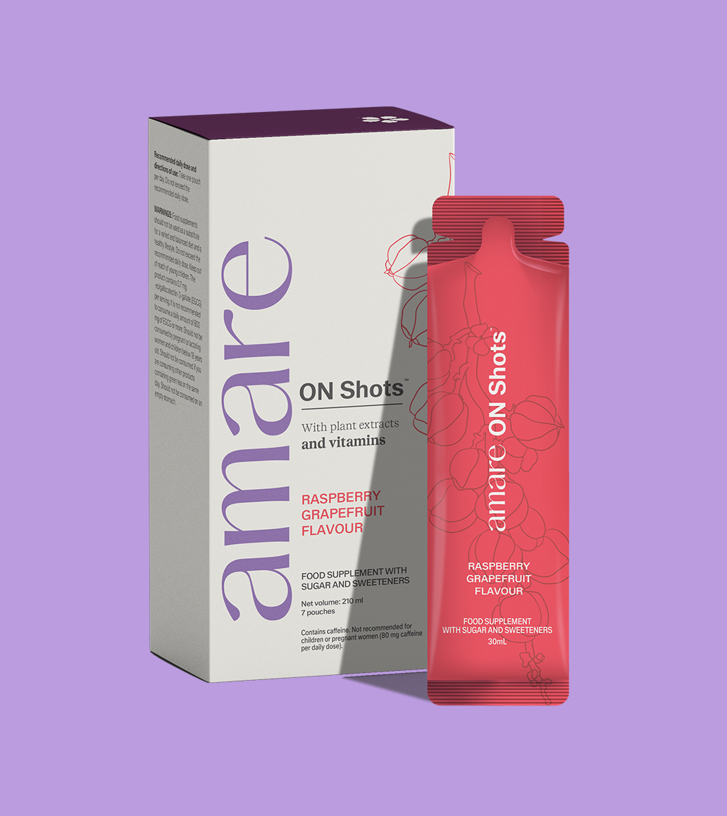
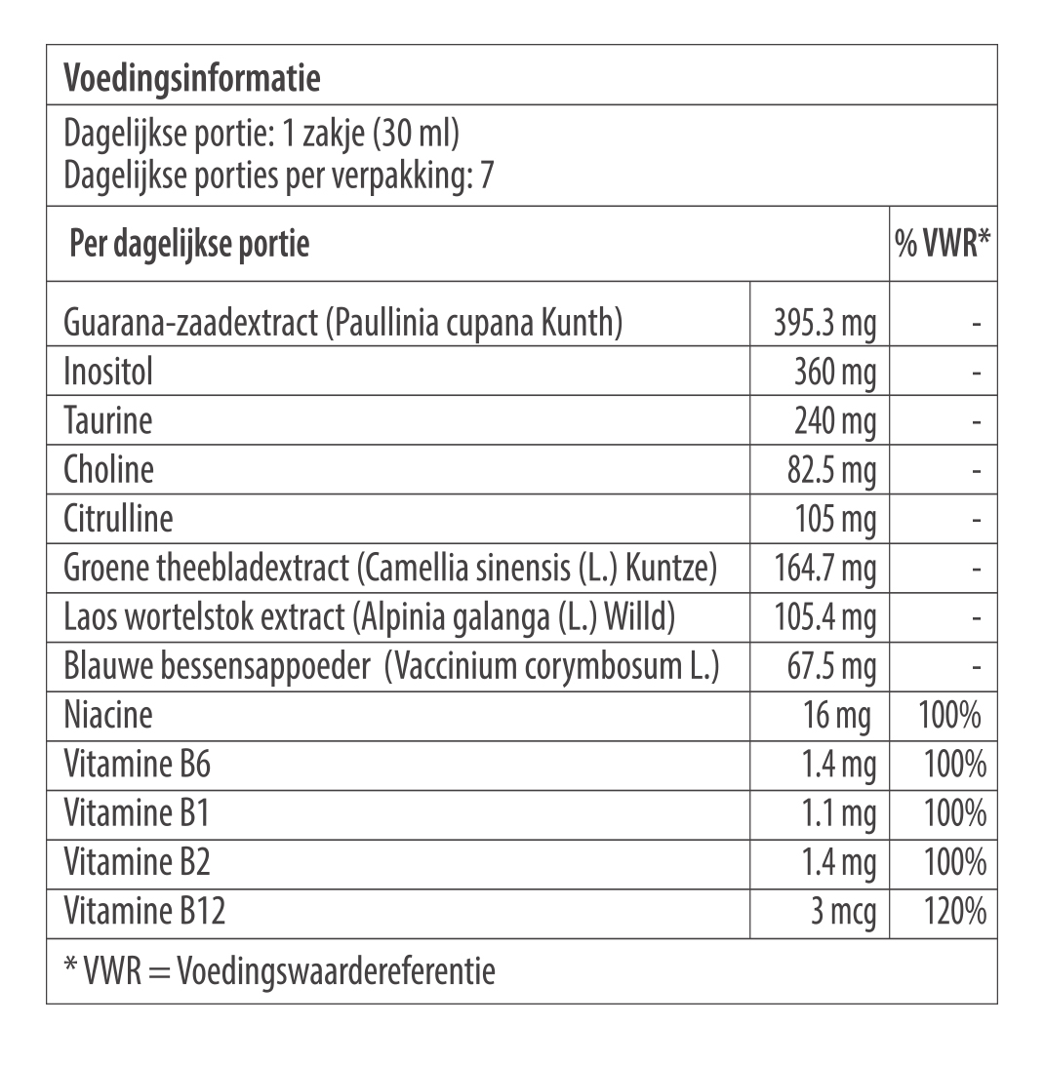
Amare ON Shots™
Voedingswaardes
14
14
14
Copyright © 2026 Amare Global. Alle rechten voorbehouden.

Slide 15
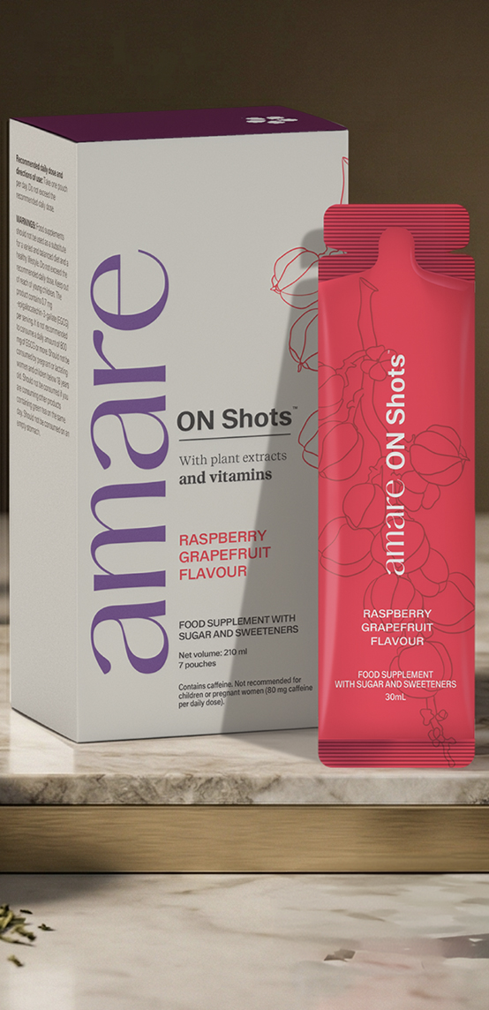
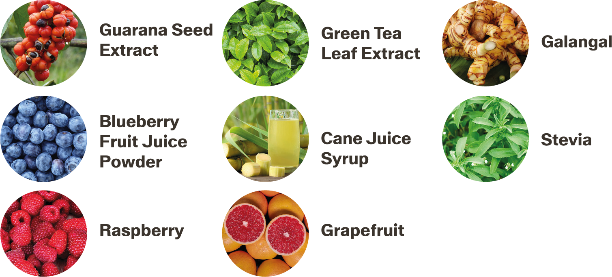
Amare ON Shots™
Ingrediënten
Guaranazaad-
extract
Blauwe bessen vruchtensap-poeder
Frambozen
Groene theeblad-
extract
Rietsuiker-siroop
Grapefruit
Galgant
Stevia
Water, rietsuikersiroop (Saccharum officinarum L), zoetstof: erythritol, guaranazaadextract (Paullinia cupana Kunth), inositol, taurine, cholinebitartraat, groene theebladextract (Camellia sinensis (L.) Kuntze), zuurteregelaar: citroenzuur, zuurteregelaar: appelzuur, aroma, L-citrulline, groot galangawortelstokextract (Alpinia galanga (L.) Willd), blauwe bessen vruchtensappoeder (Vaccinium corymbosum L.), aroma, verdikkingsmiddel: xanthaangom, conserveermiddel: kaliumsorbaat, niacine (nicotinamide), zoetstof: steviolglycosiden uit stevia, vitamine B6 (pyridoxinehydrochloride), vitamine B1 (thiaminehydrochloride), vitamine B2 (riboflavine), vitamine B12 (methylcobalamin). Smaak: framboos en grapefruit.
15
15
15
Copyright © 2026 Amare Global. Alle rechten voorbehouden.

Slide 16
Download hier de
ON Shots™ Productbrochure
in het Nederlands
Kijk voor meer informatie op
www.amare.com

